Slide 1

Analýza mikroprostředí a makroprostředí společnosti
3. seminář
Ing. Daniel Kvíčala
11.10.2021

Slide 2
Obsah
Warm-up
Makroprostředí
Mikroprostředí
Praktický úkol
Notes:
csvukrs

Slide 3
Warm-up
Utvořte dvojice potřeba - přání
5 minut na zpracování
Získat praktické zkušenosti z marketingu, naučit se řídit auto, zapojit se do BGA, zapadnout mezi ostatní, učebnice japonštiny, koupit si iPhone 13, naučit se něco nového, pravidelný pohyb, kurz autoškoly, permanentka do fitka, potkat nové lidi, koupit lístky na hudební festival
Notes:
csvukrs

Slide 4
Warm-up
Potřeba
Získat praktické zkušenosti z marketingu
Naučit se řídit auto
Zapadnout mezi ostatní
Naučit se něco nového
Pravidelný pohyb
Potkat nové lidi
Přání
Zapojit se do BGA
Kurz autoškoly
Koupit si iPhone 13
Učebnice japonštiny
Permanentka do fitka
Koupit lístky na hudební festival
Notes:
csvukrs

Slide 5
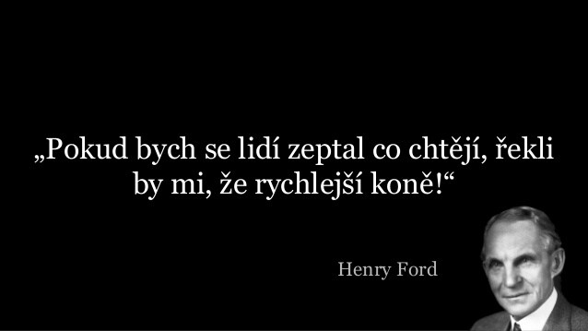

Slide 6
Prostředí kolem podniku
4
3
2
1
Podnik - 1
Interní prostředí - 2
Mikroprostředí - 3
Makroprostředí - 4
Notes:
csvukrs

Slide 7
Makroprostředí
PESTLE analýza
Z čeho se skládá?
PESTLE – Politické, Ekonomické, Sociokulturní, Technologické, Legislativní, Ekonomické
Notes:
csvukrs

Slide 8
Mikroprostředí
3C analýza
Co zkoumá?
3C – Customers (zákazníci), Competition (konkurence), Collaborators (spolupracovníci)
  Collaborators – dodavatelé a odběratelé
Notes:
csvukrs

Slide 9
SWOT analýza
Sestavena na základě předchozích analýz makro a mikroprostředí
Upozorňuje na klíčové silné a slabé stránky organizace a také na příležitosti a hrozby, kterým firma čelí
SWOT – Strengths, Weaknesses, Opportunities, Threats
Notes:
csvukrs

Slide 10
Praktický úkol za body
Máte 20 minut
Rozdělte se do skupin po 3-4 studentech
Projděte si SWOTku, kterou jste dostali
Najděte chyby; určete, proč k nim došlo; chyby opravte
Body získá každý, kdo bude mít cvičení správně
Notes:
csvukrs

Slide 11
